Slide 1
Réforme de l'Etat : transfert de compétences en matière d'Emploi et de Formation professionnelle : rapport du Groupe d'experts (Région de Bruxelles-Capitale, 23 juin 2014) (c:amaz:12870)

Slide 2
La représentation des femmes en politique (1994-2013) (c:amaz:7294)

Slide 3
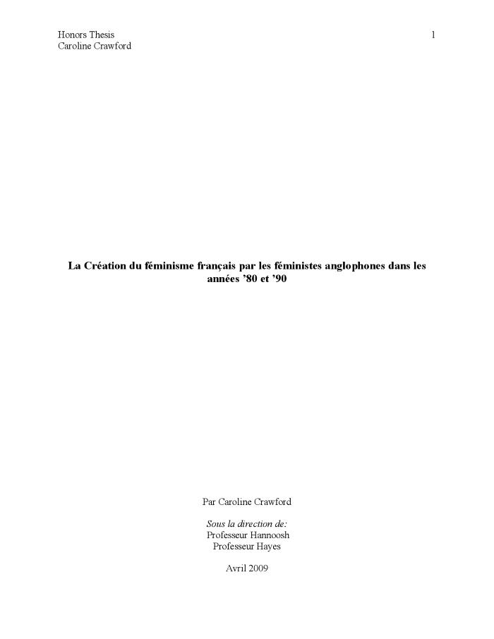
La création du féminisme français par les féministes anglophones dans les années '80 en '90 (c:amaz:7852)

Slide 4
Initiatives européennes en matière de violences entre partenaires (c:amaz:6646)

Slide 5
Atlas de la population de la Région de Bruxelles-Capitale à la fin du 20e siècle (c:amaz:7884)

Slide 6
Les femmes et la politique : le profil des candidates aux élections du 13 juin 1999 (c:amaz:10318)

Slide 7
L'égalité entre hommes et femmes (c:amaz:10307)

Slide 8
Femmes et hommes en Belgique : vers une société égalitaire (c:amaz:10137)

Slide 9
Propositions de loi des sénatrices et députées fédérales : juillet 1999 - novembre 2000 (c:amaz:6464)

Slide 10
Etudes féministes en Belgique 1997-2000 : actes du colloque = Vrouwenstudies in België 1997-2000 : akten van het colloquium (c:amaz:5115)

Slide 11
Evaluation des politiques, des actions et des recherches menées depuis 1985 en matière d'égalité des chances entre hommes et femmes : rapport final (c:amaz:4290)

Slide 12
Conférence de Pékin, cinq ans après : la mise en oeuvre par la France des recommandations de la 4e conférence mondiale sur les femmes (c:amaz:4151)

Slide 13
Note d'avis sur les rapports nationaux de la Belgique pour Beijing +5 (c:amaz:3891)

Slide 14
Journée d'étude 'Processus Pekin +5' : dialogue avec la societé civile du 23 février 2000 (c:amaz:10955)

Slide 15
La participation politique des femmes à l'issue des élections du 13 juin 1999 : résultats et perspectives (c:amaz:10072)

Slide 16
Evaluation des politiques, des actions et des recherches menées depuis 1985 en matière de d'égalité des chances entre hommes et femmes : synthèse du rapport final (c:amaz:10068)

Slide 17
Participation des femmes à la vie politique : bilan de l'évolution au sein des parlements nationaux, des parties politiques, des gouvernements et de l'Union Interparlementaire, cinq ans après la Quatrième Conférence Mondiale sur les Femmes (c:amaz:9874)

Slide 18
Plan d'action national belge du suivi du programme d'action défini à l'issue de la quatrième conférence mondiale sur les femmes à Pékin [février 1999] (c:amaz:9244)

Slide 19
Rapport 1997-1998 sur l'égalité entre hommes et femmes : rapport au Parlement par le Sécretaire d'Etat à la Coopération au Développement conformément à la Loi du 6 mars 1996 visant au contrôle de l'application des résolutions de la Conférence Mondiale des Femmes qui s'est déroulée du 4 au 14 septembre 1995 à Pékin (c:amaz:9042)

Slide 20
Réponse au questionnaire relatif aux suites données au programme d'action de Beijing [22 avril 1999] (c:amaz:3854)

Slide 21
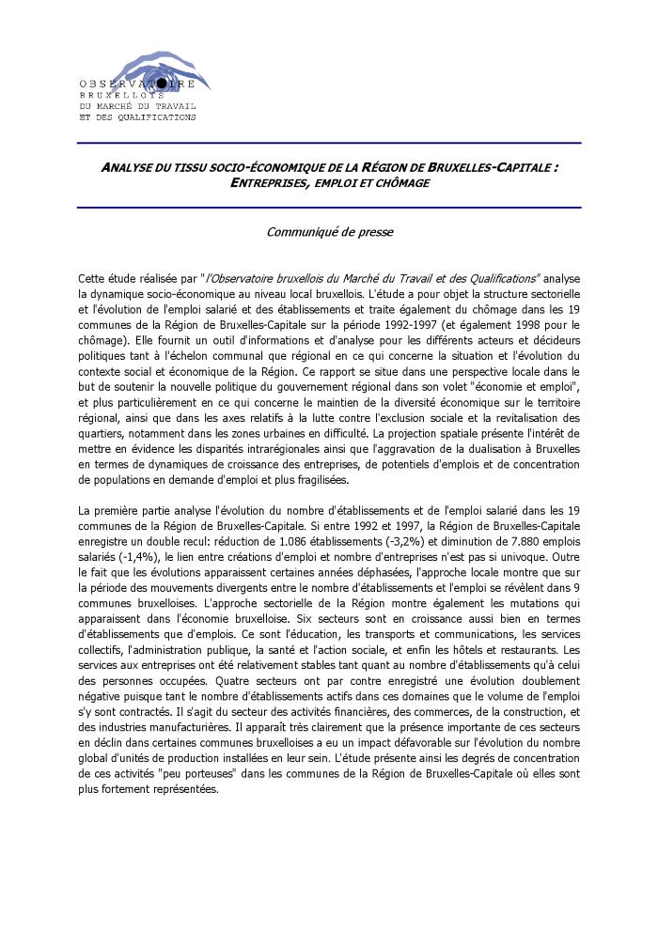
Analyse du tissu socio-économique des communes de la Région de Bruxlles-Capitale : entreprise, emplois, chômage : communiqué de presse (c:amaz:12814)

Slide 22
Analyse du tissu socio-économique des communes de la Région de Bruxlles-Capitale : entreprise, emplois, chômage (c:amaz:12812)

Slide 23
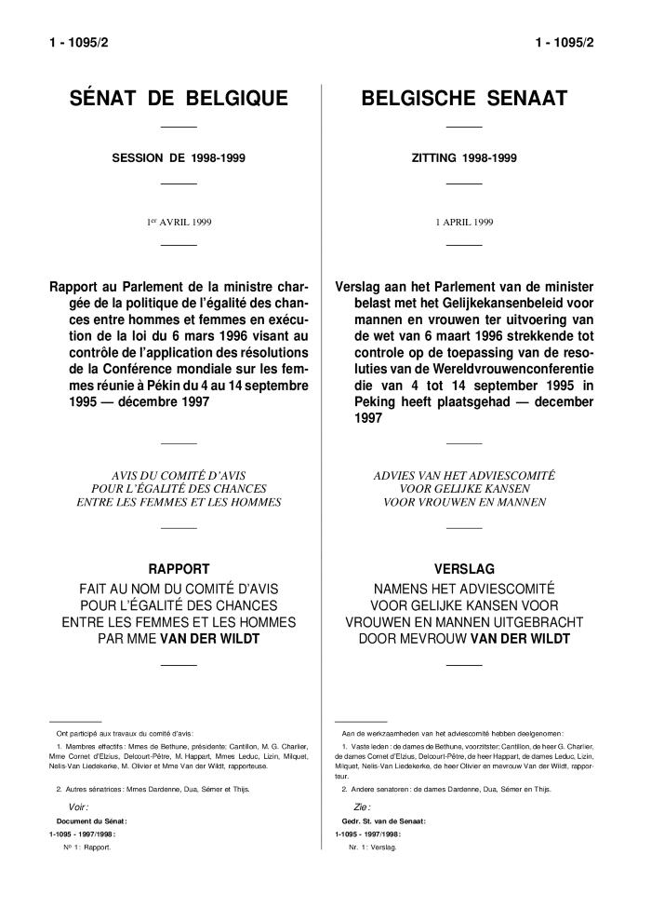
Rapport au Parlement de la Ministre chargée de la Politique de l'Egalité des Chances entre Hommes et Femmes suite à l'introduction de la loi visant au contrôle de l'application des résolutions de la Conférence Mondiale sur les Femmes réunie à Pékin du 4 au 14 septembre 1995 (décembre 1997) (c:amaz:10923)

Slide 24
Rapport au Parlement de la Ministre chargée de la Politique de l'Egalité des Chances entre Hommes et Femmes suite à l'introduction de la loi visant au contrôle de l'application des résolutions de la Conférence Mondiale sur les Femmes réunie à Pékin du 4 au 14 septembre 1995 (décembre 1996) (c:amaz:14104)

Slide 25
Evolution des offres d'emploi reçues à l'Orbem : approche descriptive de l'offre insatisfaite (c:amaz:12874)

Slide 26
L'Europe : un atout pour les femmes - Quatrième Programme d'Action Communautaire (c:amaz:10819)

Slide 27
Les élections européennes 1994 : présentation des actions cofinancées pour la Commission Européenne visant à promouvoir la participation des femmes dans la prise de décision (c:amaz:8671)

Slide 28
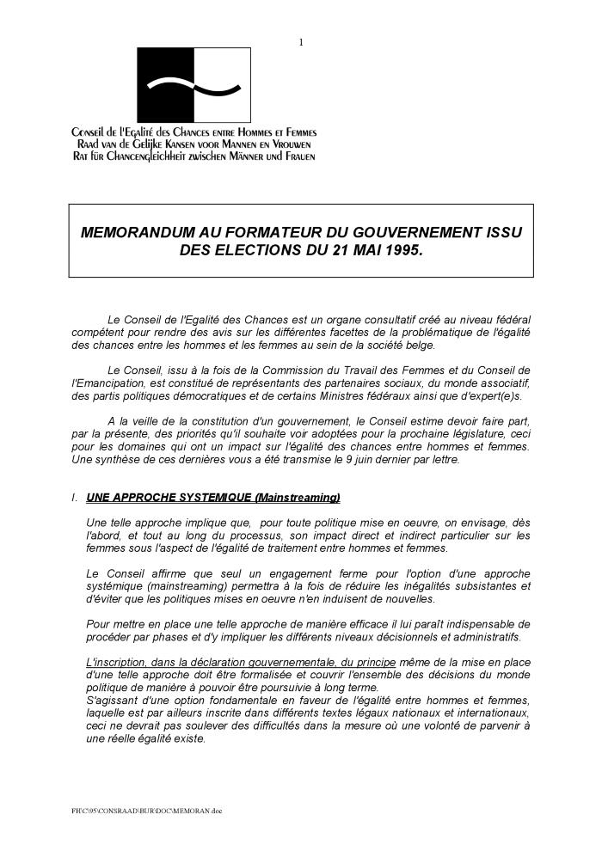
Mémorandum au formateur du gouvernement issu des élections du 21 mai 1995 (c:amaz:8259)
Aan de vooravond van de vorming van een regering overhandigt de Raad van de Gelijke Kansen voor Mannen en Vrouwen een memorandum aan de formateur, waarin hij zijn prioriteiten te kennen geeft voor de komende legislatuur en wel bepaald voor de gebieden die een weerslag hebben op de gelijke kansen van mannen en vrouwen. Samenvattend kan men stellen dat de Raad pleit voor een systematische benadering van de gelijke behandeling binnen de beleidsvoering, voor gelijkheid in besluitvorming, voor de kadering van ongewenst sexueel gedrag op het werk binnen de wetgeving van de gelijke behandeling en voor een betere aanpak van slachtoffers van geweld. Verder vraagt de Raad ook aandacht voor een specifiek beleid inzake de tewerkstelling voor vrouwen, voor de positie van de vrouw in de sociale zekerheid en voor vrouwen betrokken in een echtscheiding.

Slide 29
Pékin 95 : l'état français contre l'égalité des sexes (c:amaz:6915)

Slide 30
Evolution de l'emploi en Région de Bruxelles-Capitale depuis 1980 (c:amaz:12876)

Slide 31
Les femmes dans la prise de décision : faits et chiffres relatifs à la participation des femmes à la prise de décision politique et publique en Europe (c:amaz:8806)

Slide 32
Elections européennes 1994 : la représentation des femmes sur les listes électorales et au Parlement Européen (c:amaz:8266)
Deze publicatie geeft in de eerste plaats een overzicht, van de vertegenwoordiging van vrouwen op verkiezingslijsten en het aantal verkozen vrouwen tijdens de Europese verkiezingen van juni 1994. Voor elke Europese Lid-Staat wordt in het kort een toelichting gegeven en een statistisch overzicht. Vervolgens wordt een analyse gemaakt van de selectie van de vrouwelijke kandidaten op de verkiezingslijsten. Men gaat na waarom vrouwen deelnemen en welke precieze redenen hier aan vast zitten. Daarna volgt een overzicht van de verkozen vrouwelijke parlementsleden en geeft elke Lid-Staat een toelichting op zijn nationaal rapport.

Slide 33
Conférences de l'ONU 1994-1995 : un guide destiné aux femmes (c:amaz:1224)
Deze gids geeft in de eerste plaats een overzicht van al de conferenties georganiseerd door de VN in 1994-1995. In een eerste gedeelte geeft men algemene informatie : hoe kunnen niet-gouvernementele organisaties (NGO's) deelnemen en zich laten accrediteren, hoe kan men als NGO reageren naar de conferenties toe, wat betekent een nationaal rapport en welke fondsen kan men aanspreken ? Vervolgens wordt er in het kort praktische informatie gegeven over de volgende conferenties te Kaïro, Wenen, Kopenhagen en Peking.

Slide 34
La formation des familles : étude prospective (c:amaz:1119)
Dit document geeft een beschrijving van een onderzoek naar de gezinsvorming in België met een toekomstverkenning voor de komende 20 jaar. Men vertrekt van een aantal vaststellingen vanaf de jaren 80 over de vergrijzing van de bevolking in relatie tot de huishoudenssamenstelling en de gezinstypen en stelt een mogelijke evolutie via diverse onderzoeksmodellen voor.

Slide 35
Femmes au foyer à la recherche d'un emploi (c:amaz:6024)

Slide 36
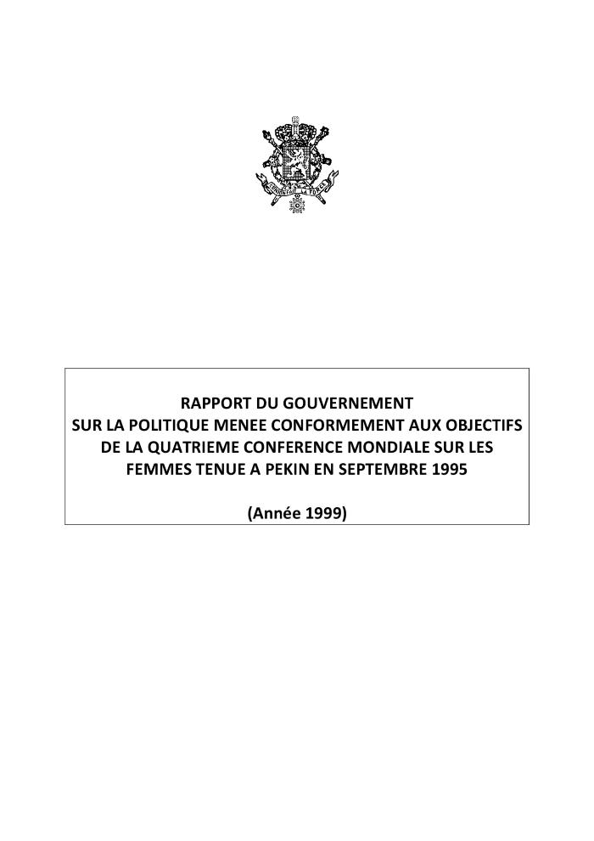
Rapport du Gouvernement sur la politique menée conformément aux objectifs de la Quatrième Conférence Mondiale sur les Femmes tenue à Pékin en septembre 1995 (année 1999) (c:amaz:9782)

Slide 37
13 mai 1997 : Décret portant le suivi des résolutions de la Conférence mondiale sur les Femmes qui a eu lieu à Pékin du 4 au 14 septembre 1995 [traduction] / Communauté Flamande (c:amaz:9176)

Slide 38
Et si on racontait... : une histoire de l'immigration en Belgique (c:amaz:6853)

Slide 39
Sophia a vingt ans : entre missions accomplies et rêves à parachever. Réseau belge d'études féministes, 1989-2009 (c:amaz:6168)

Slide 40
Rapport au Parlement Wallon présenté par le Ministre-Président en charge de l'égalité des chances : politique menée par le Gouvernement wallon conformément à la Quatrième Conférence Mondiale sur les Femmes, à Pékin (c:amaz:5268)

Slide 41
Prises de position des sénatrices (c:amaz:3035)

Slide 42
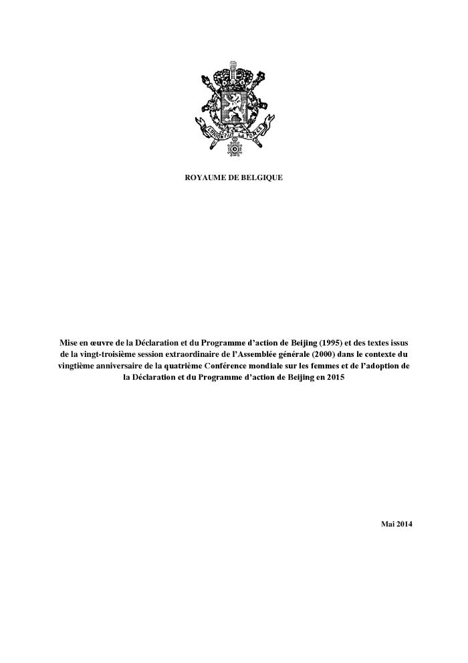
Mise en oeuvre de la Déclaration et du Programme d'action de Beijing (1995) et des textes issus de la Ving-troisième session extraordinaire de l'Assemblée générale (2000) dans le contexte du vingtième anniversiares de la quatrième Conférence mondiale sur les Femmes et de l'Adoption de la Déclaration et du Programme d'action de Beijing en 2015 (c:amaz:12555)

Slide 43
La cinquième Conférence mondial des Nations Unies sur les femmes 'Pékin Plus 5' (New York, juin 2000) : 'Les femmes en 2000 : l'égalité entre les sexes, le développement et la paix pour le XXIe siècle' : rapport (c:amaz:10953)

Slide 44
Evaluation du programme d'action de la Conférence mondiale des femmes de Pékin (c:amaz:10949)

Slide 45
28 novembre 2002 : Décret portant le suivi des résolutions de la Conférence des Nations unies sur les femmes à Pékin / Ministère de la Région Wallonne (c:amaz:10515)

Slide 46
19 décembre 2002 : Décret portant le suivi des résolutions de la conférence des Nations unies sur les femmes à Pékin / Ministère de la Communauté Française (c:amaz:10369)

Slide 47
Rapports du Gouvernement, de la Ministre chargée de la Politique d'Egalité des Chances et du Secrétaire d'Etat à la Coopération au Développement sur la politique menée conformément aux objectifs de la Quatrième Conférence Mondiale sur les Femmes tenue à Pékin en septembre 1995 (année 2001) (c:amaz:10300)

Slide 48
Rapports du Gouvernement, de la Ministre Chargée de la Politique d'Egalité des Chances et du Secrétaire d'Etat à la Coopération au Développement sur la politique menée conformément aux objectifs de la Quatrième Conférence Mondiale sur les Femmes tenue à Pékin en septembre 1995 (année 2000) (c:amaz:10062)

